Slide 1

Novela RUD, dopady a postup pro samosprávy při sestavování rozpočtů
22. 01. 2026, 21. SETKÁNÍ STAROSTŮ A MÍSTOSTAROSTŮ JIHOČESKÉHO KRAJE
Sekce ekonomická a legislativní
Pavel Křeček

Slide 2

Aktuální vývoj ohledně novely školského zákona a dalších souvisejících zákonů
Ve vztahu ke změně kompetencí ve financování nepedagogické práce a části ONIV vše účinné
prosincové výplaty budou ještě v lednu 2026 hrazeny z „přímých výdajů“
Zákon č. 267/2025 Sb. ze dne 4. 8. 2025
Novela vyhlášky o krajských normativech – zveřejněno ve Sbírce zákonů dne 25. 8. 2025 (č. 306/2025 Sb.)
Nařízení vlády č. 427/2025 Sb., o koeficientech, kterými se násobí počty dětí, žáků a studentů pro účely stanovení podílu krajů a obcí na daňových příjmech

Slide 3

Co změnila novela zákona č. 243/2000 Sb.?
Od 1. 1. 2026
Zvýšila podíl obcí na 25,93 % (z 24,16 %)
Snížila podíl státního rozpočtu na 63,84 %
U obcí změnila váhy kritérií (predikce 2026)
 | Stávající legislativa |  | Původní předpoklad |  | Aktuální predikce
Kritérium | Váha | Objem | Váha | Objem | Objem - srpen 2025
Výměra území | 3,00% | 9,2 | 2,80% | 9,2 | 9,6
Počet obyvatel - prostý | 10,00% | 30,8 | 9,32% | 30,8 | 31,8
Počet dětí a žáků | 9,00% | 27,7 | 15,15% | 50,0 | 51,7
Počet obyvatel - přepočtený | 78,00% | 240,2 | 72,73% | 240,2 | 248,2
Celkem | 100,00% | 308,0 | 100,00% | 330,2 | 341,3
Nárůst objemu SD (mld. Kč) |  |  |  | 22,2 | 23,0

Slide 4
Přehled vývoje výkonů v regionálním školství v letech 2020/21 až 2025/26
– všichni Zřizovatelé
Druh školy | Výkony 20/21 | Výkony 21/22 | Výkony 22/23 | Výkony 23/24 | Výkony 24/25 | Výkony 25/26 | Změna za rok (25/26 ku 24/25)
 |  |  |  |  |  |  | absolutně | relativně
Mateřské školy | 357 598 | 360 490 | 369 205 | 364 491 | 360 420 | 347 798 | -12 622 | 96,50
Přípravné třídy ZŠ a přípravný stupeň ZŠ speciální | 4 611 | 5 492 | 6 731 | 7 342 | 7 382 | 6 763 | -619 | 91,61
Základní školy | 962 348 | 964 571 | 1 007 778 | 1 000 346 | 1 002 460 | 1 002 916 | 456 | 100,05
v tom 1. stupeň | 555 089 | 545 711 | 569 927 | 572 583 | 582 923 | 590 254 | 7 331 | 101,26
2. stupeň | 407 259 | 418 860 | 437 851 | 427 763 | 419 537 | 412 662 | -6 875 | 98,36
Střední školy celkem | 417 302 | 430 216 | 447 796 | 469 236 | 487 771 | 499 447 | 11 676 | 102,39
z toho povinná školní docházka | 41 798 | 41 566 | 41 659 | 41 478 | 41 456 | 41 475 | 19 | 100,05
Konzervatoře | 3 686 | 3 676 | 3 640 | 3 610 | 3 657 | 3 634 | -23 | 99,37
z toho povinná školní docházka | 323 | 318 | 286 | 278 | 281 | 283 | 2 | 100,71
Vyšší odborné školy | 11 349 | 12 411 | 12 781 | 13 180 | 13 590 | 13 931 | 341 | 102,51
Regionální školství celkem | 1 756 894 | 1 776 856 | 1 847 931 | 1 858 205 | 1 875 280 | 1 874 489 | -791 | 99,96

Slide 5
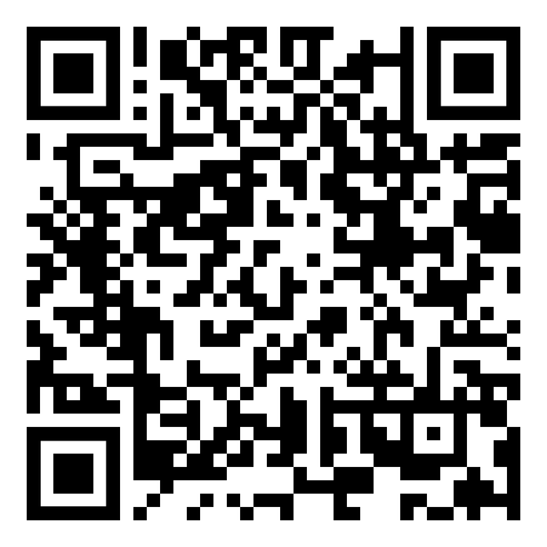
Webová aplikace s rozdělením prostředků po obcích
https://statis.msmt.gov.cz/nepedagogove

Slide 6
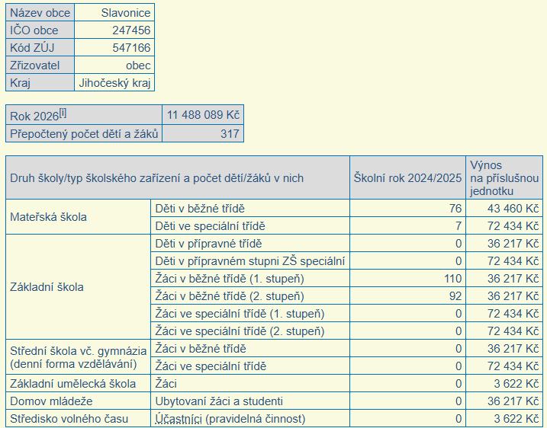

Slide 7
Co nezměnila novela školského zákona?
Pracovně-právní vztahy
Způsob odměňování – zákoník práce
FKSP
RUD obcí nezřizujících školu (2,8 tis.)
Odpovědnost školy/zřizovatele za zajišťování hmotného zabezpečení – školní stravování
Způsob financování pedagogické práce – naopak posiluje její systémové financování

Slide 8

Proč RUD?
Vzdělávání je samostatnou působností – samospráva tedy rozhoduje o rozsahu, kvalitě a nákladovosti – u pedagogické práce sporné
Nezávislost na jiném (vyšším) rozpočtu, tj. politickém (ne)rozhodování na vyšší úrovni
Neúčelovost – princip subsidiarity
Dotační financování samostatné působnosti popírá samotný princip samostatné působnosti
Změny RUD jsou těžkopádné (nutná změna zákona, prochází i Senátem)
Garance objemu ve střednědobém až dlouhodobém horizontu – předvídatelnost – průměrný růst za posledních 5 let 7 %, celkem o 48 % v obecním školství se výdaje na nepedagogy zvýšily o 25 %
Ve státním rozpočtu se funguje z roku na rok, při změně vlády riziko rozpočtového provizoria (o prioritách rozhoduje ministr financí a vláda) objem výdajů na nepedagogickou práci pod úrovní roku 2021
Pokles počtu dětí a žáků neovlivní celkový podíl krajů a obcí na daňových výnosech – nyní na historických maximech (i díky cca 50 tis. dětí a žáků z Ukrajiny)
S výjimkou posledního roku MŠ, ZŠ a SŠ lze stanovovat úplatu – nutno zahrnout do celkového pohledu na disponibilní „vlastní“ zdroje krajů a obcí – u MŠ rozvolněna a indexována pravidla pro maximální výši úplaty – navíc nyní rozhoduje zřizovatel (MŠ, ŠD, ŠK), nikoliv ředitel!

Slide 9
Výpočet pro rok 2026
Výkony školního roku 2024/2025 (2025/2026 nejsou k dispozici včas)
Nařízení vlády určuje způsob rozdělení výnosu „školského“ koeficientu mezi jednotlivé kraje a obce
Koeficient pro svazky ZŠ BT (nevztahuje se na přípravné třídy) | 1,2
Bonus k výkonům pro obce pod nebo rovno hranici | 10
Hranice výkonů | 500
Koeficient (váha) pro:
Mateřská škola - Děti běžné třídy | 1,2
Mateřská škola - Děti speciální třídy | 2
Základní škola - Děti v přípravné třídě | 1
Základní škola - Děti v přípravném stupni | 2
Základní škola - Žáci běžné třídy | 1
Základní škola - Žáci speciální třídy | 2
Střední škola (vč. gymnázia) - Žáci denní forma vzdělávání běžné třídy | 1
Střední škola (vč. gymnázia) - Žáci denní forma vzdělávání speciální třídy | 2
Konzervatoř - Žáci denní forma vzdělávání | 1
Vyšší odborná škola - Studenti denní forma vzdělávání | 1
Základní umělecká škola - Žáci celkem | 0,1
Dětský domov - Počet dětí | 9
Domov mládeže - Ubytovaní žáci a studenti | 1
Internát - Ubytovaní žáci a studenti | 2
Středisko volného času - Účastníci pravidelná činnost (děti, žáci, studenti) | 0,1

Slide 10
Podrobněji k mechanismu RUD
https://financnisprava.gov.cz/cs/dane/kraje-a-obce/danove-prijmy-kraju-a-obci/rozpoctove-urceni-dani/danove-prijmy-rozpoctu-kraju-a-obci-dle-zakona-o-rozpoctovem-urceni-dani
Převod nejméně jedenkrát měsíčně, je-li částka určená k převodu vyšší než 500 Kč
Převody mají formu záloh – od částky nově vypočteného celkového nároku se odečte částka již dříve zaslaná do rozpočtu
Od ledna do srpna kalendářního roku jsou převody realizovány dle koeficientů publikovaných ve vyhlášce MF účinné zpravidla od 1. září předchozího kalendářního roku – tzn. období 01-08/2026 u školského koeficientu dle dat školního roku 2024/2025
V převodech, realizovaných v polovině září kalendářního roku, se převody daňových příjmů zúčtují
s celkovými převedenými částkami od počátku roku, a to podle koeficientů publikovaných v nové vyhlášce MF účinné zpravidla od 1. září kalendářního roku – tzn. období 09-12/2026 dle dat školního roku 2025/2026 + zúčtování zpětně od 01-08/2026
U obcí nebude oddělen „nepedagogický RUD“ od „provozního“

Slide 11
Příspěvek na provoz
Už dříve platilo, že zřizovatel schvaluje příspěvkové organizaci rozpočet a střednědobý výhled (vč. „státní“ části).
Velké obce zpravidla zřizují i jiné příspěvkové organizace, v nich financují náklady na platy
Zřizovatel poskytuje příspěvek na provoz své příspěvkové organizaci zpravidla v návaznosti na výkony (např. vydaný oběd, počet žáků) nebo jiná kritéria (např. "platové inventury")
Na příspěvek zřizovatele se nevztahuje vládní regulace zaměstnanosti - zřizovatel nemusí stanovovat zvlášť objem prostředků na platy ani počet zaměstnanců
Z příspěvku na provoz lze tvořit zlepšený výsledek - příděl do peněžních fondů
Z "přímých výdajů" nelze tvořit zlepšený výsledek - vrácení krajskému úřadu
Upraveno zákonem o rozpočtových pravidlech územních rozpočtů

Slide 12

Výzva pro venkov
Nezvratný demografický trend
Mankovice (Nový Jičín) – 5 žáků v ZŠ + 20 dětí v MŠ
Štědrá (Karlovy Vary) – 6 žáků v ZŠ + 15 dětí v MŠ
Sentice (Brno-venkov) – 6 žáků v ZŠ + 34 dětí v MŠ
Čachrov (Klatovy) – 6 žáků v ZŠ + 8 dětí v MŠ
14 svazkových škol – 4 001 dětí a žáků
Institut „společné“ školské právnické osoby

Slide 13

Co má nyní zřizovatel/ředitel udělat?
Zodpovědět si několik základní otázek
  Chceme se společně tématem více zabývat?
  Chceme se tím zabývat hned nebo si v klidu situaci zanalyzujeme?
  Jaké máme rozpočtové priority (na úrovni zřizovatele i škol)?
  Jakou chceme mít strukturu škol a jak mají vypadat (personálně i materiálově)?
  Jak chceme zajišťovat provoz škol? Má zřizovatel kapacitu a chuť se o provoz starat?
  Máme zájem o spolupráci s jinými zřizovateli/školami?
  Jak vypadá místní demografie?
  Víme, na koho se obrátit o pomoc?

Slide 14

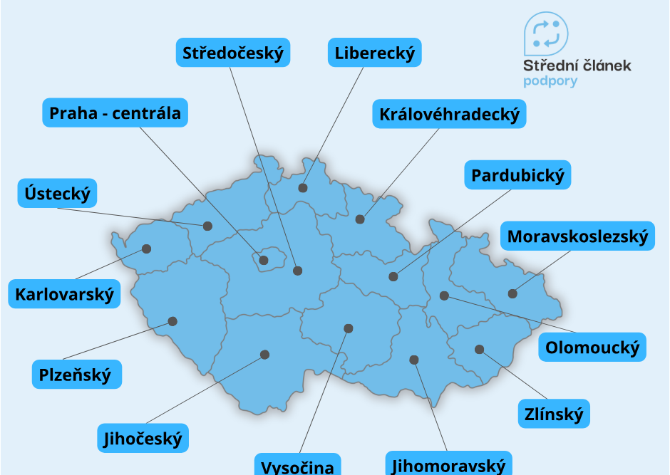
STŘEDNÍ ČLÁNEK MŠMT
Metodická podpora
Síťování a sdílení zkušeností
Infoservis
Helpdesk
Kontakty na tým Středního článku podpory - edu.gov.cz

Slide 15
Děkuji za pozornost
Pavel.Krecek@msmt.gov.cz

